Slide 1



Chim cánh cụt học bài.

Slide 2








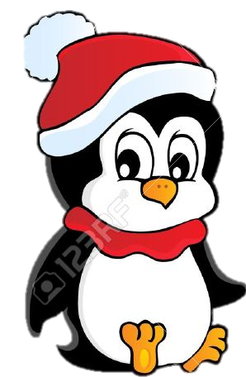
BÀI MỚI

Slide 3

Thầy cô điền câu hỏi vào đây ?
Thầy cô điền câu trả lời vào đây.

Slide 4

Thầy cô điền câu hỏi vào đây ?
Thầy cô điền câu trả lời vào đây.

Slide 5
Thầy cô điền câu hỏi vào đây ?
Thầy cô điền câu trả lời vào đây.

Slide 6
Thầy cô điền câu hỏi vào đây ?
Thầy cô điền câu trả lời vào đây.

Slide 7
Thầy cô điền câu hỏi vào đây ?
Thầy cô điền câu trả lời vào đây.

Slide 8
Thầy cô điền câu hỏi vào đây ?
Thầy cô điền câu trả lời vào đây.

Slide 9
Thầy cô điền câu hỏi vào đây ?
Thầy cô điền câu trả lời vào đây.

Slide 10
Thầy cô điền câu hỏi vào đây ?
Thầy cô điền câu trả lời vào đây.

Slide 11

BÀI MỚI

